Slide 1
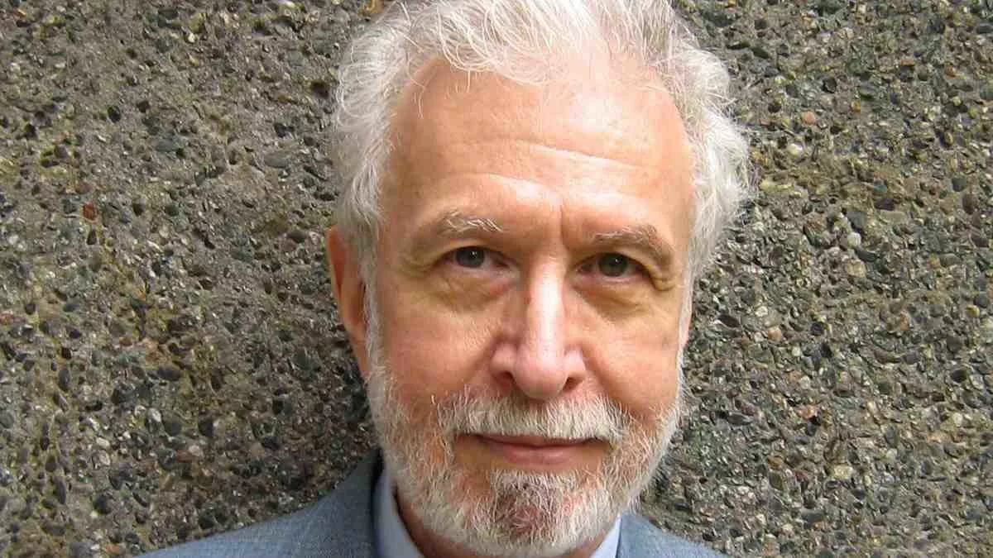
«Нет действии без исследовании и нет исследовании без действии»
Курт Левин

Slide 2
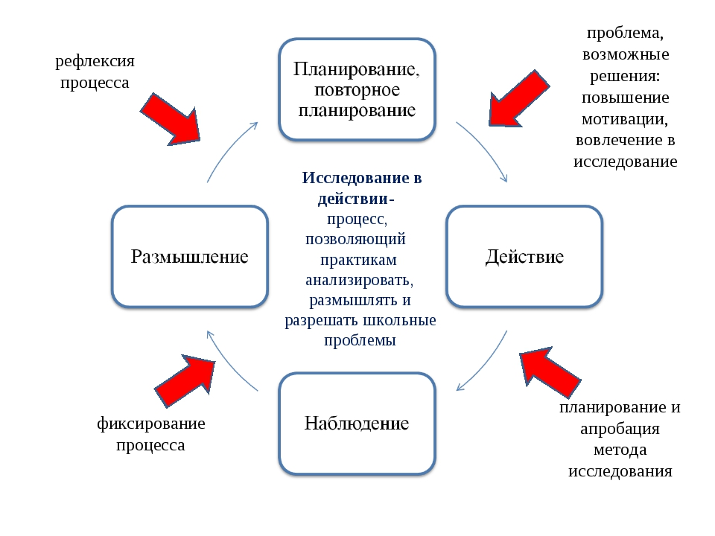
Что такое исследование в действии?

Slide 3
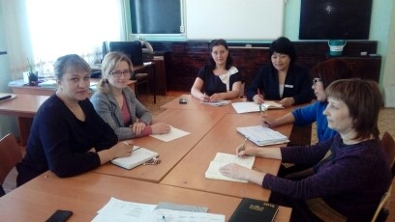
Для чего проводить исследование в действии?
ИД- конкретный метод проведения исследования профессионалами, практиками, конечной целью которого является улучшение практики;
*метод, который используется для улучшения педагогической практики;
*коллаборативный процесс, который проводится индивидами, связанных общими целями.
ИД-
1) включает в себя действие, оценку и рефлексию.
2)основывается на конкретных ситуациях.
3)развивает рефлексию, основанную на интерпретациях.
4)может включать в себя решение проблем, если это способствует улучшению практики.
Notes:
Для чего проводить исследование в действии?

Slide 4
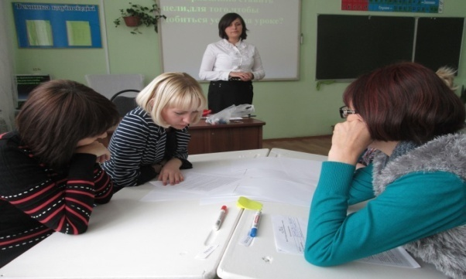
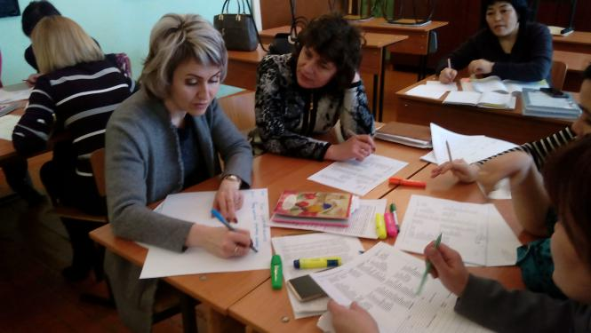
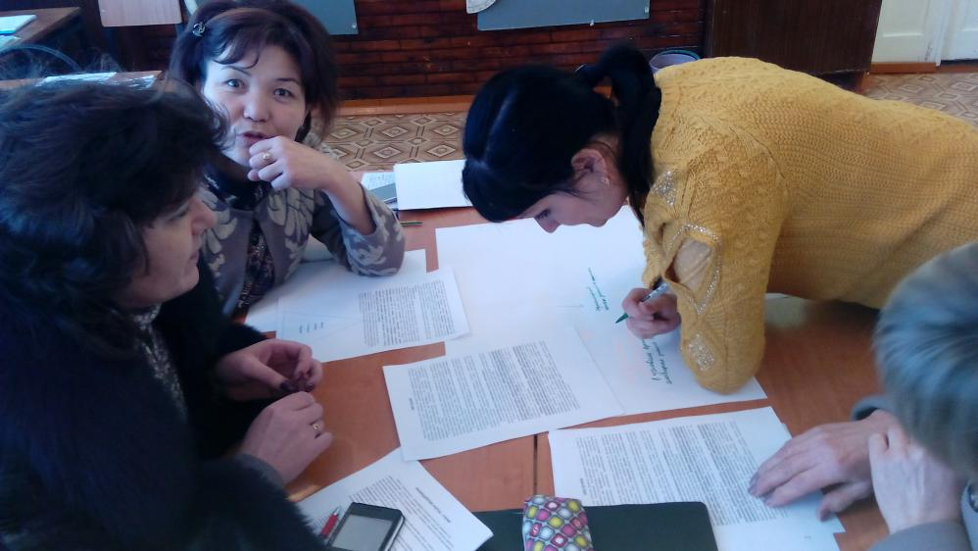
В целях улучшения и развития качества образования было решено использовать подход LessonStudy, была сформирована группа в составе 12 человек. Фокус-группа, выбрав тему исследования, определила для себя основные цели обучения.
С ними был проведен коучинг Lesson Study, где учителя ознакомились с основными правилами, условиями и требованиями проведения Lesson Study. Были подготовлены научно-теоретические материалы, определены тема и задачи исследования, составлены план работы, мониторинг. Выбраны кандидатуры:
- «модератор» - представитель руководства школы, который координировал обсуждение, обеспечивал ему позитивность,
- «Советник», роль которого, заключалась в установлении обучающего эффекта, составление методических рекомендаций для практических действий учителей.

Slide 5
План реализации процесса Lessonstudyфокус группы
учитилей начальных классов
Тема исследования: «Влияние критериального оценивания на качество знаний и развитие каждого ребенка»
Цель: Как влияет критериальное оценивание на качество знаний и развитие каждого ребенка.
Ожидаемые результаты: повышения качества знаний и мотивации учащихся
Дата | Заседания | Выход
апрель | Круглый-стол Цель: Формирование фокус групп и составления плана фокус группы | Составление плана работы
апрель | Коучинг «Как побуждать учащихся активно работать на уроке. Постановка SMART -целей » | Выбор темы исследования
апрель | Коучинг «Сущностная характеристика критического мышления .Использование критического мышления в преподавании». | Разработка урока
май | Заседание фокус группы Цель: проведение, наблюдение и анализ урока№1 | Проведение урока №1.
май | Заседание фокус группы обсуждения урока Цель: Цель: разработка урока №2. | Разработка урока
май | Заседание фокус группы Цель: проведение, наблюдение и анализ урока№2 | Проведение урока №2.
май | Заседание фокус группы Цель: разработка урока №3. | Разработка урока №3
май | Заседание фокус группы Цель: проведение, наблюдение и анализ урока№3 | Проведение урока №3
май | Заседание фокус группы. Подведение итогов по Lessonstudy | Протокол, фото

Slide 6
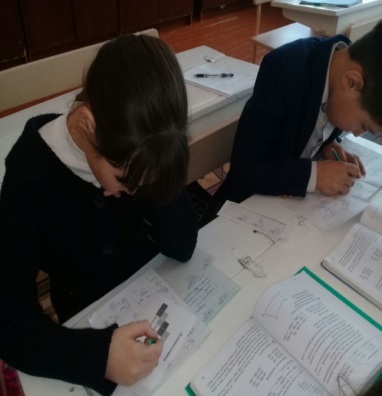
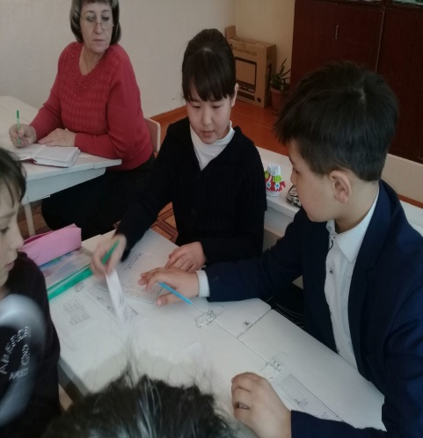
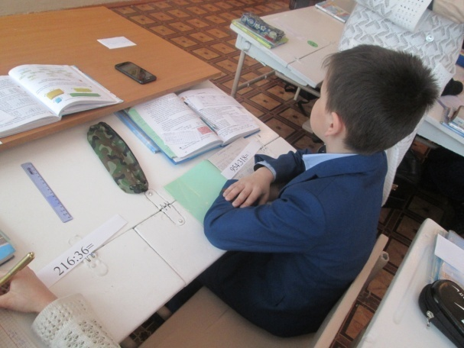
Наблюдение уроков осуществлялось на младшей ступени образования в начальной школе. Она была определена командой развития, так как модернизация системы образования начинается именно с начальной школы.

Slide 7
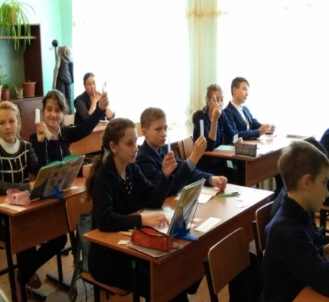
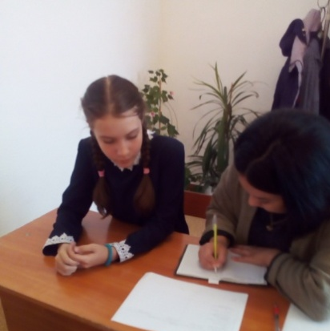
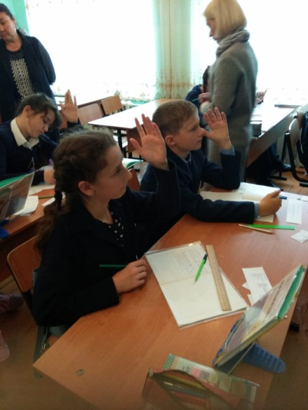
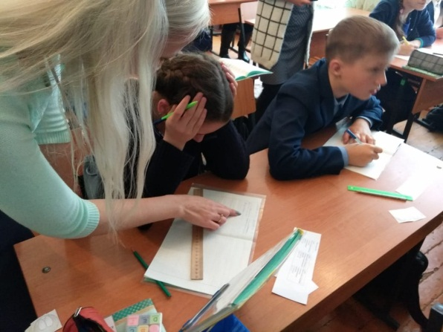
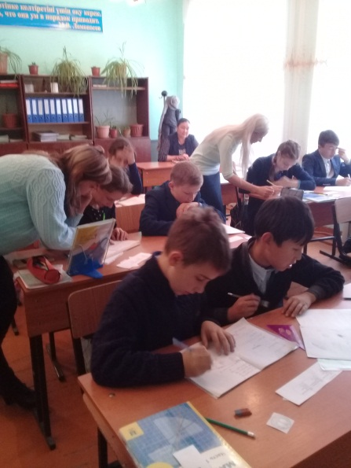
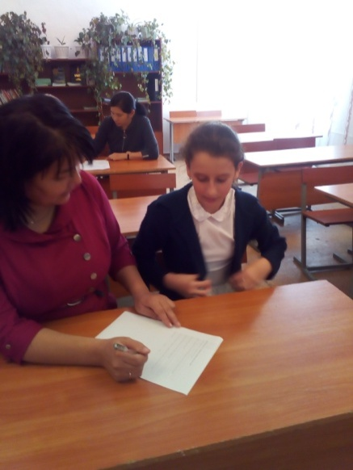
Наблюдение уроков в среднем звене(6 « Б » класс)
Notes:
Наблюдение уроков в среднем звене(6 « Б » класс)

Slide 8
Трудности при проведении исследования уроков
Lesson study - новый процесс исследования в школе для учительства Казахстана, несомненно мы сталкиваемся с большими трудностями при его проведении, т.к. еще до конца не освоили и не поняли преимущества самого процесса.
Скованность учащихся на уроке
Недостаточный опыт проведения таких уроков,опыт при работе с документацией
Подобная практика должна стать системой.

Slide 9
«ИССЛЕДОВАНИЯ В ПРАКТИКЕ УЧИТЕЛЯ»
Для поддержки учителей в вопросах совершенствования и изучения собственной практики разработан курс«Исследования в практике учителя»
Программа профессионального развития предполагает наличие в школе школьного тренера, деятельность которого направлена на объединение профессиональных интересов учителей для улучшения их профессионального развития и обучения.
База школьного тренера включает:
учебные материалы,
учебный план,
план занятий, применяемый при обучении учителей.
Продолжительность курса составляет 20 дней, каждый день состоит из четырех занятий длительностью 2 академических часа. Занятия проводятся в удобное время для слушателей(каникулярное,методические дни).
Notes:
Что такое исследование в действии?

Slide 10
Результаты обучения для учителей.
Коллеги получат теоретические и практические знания для проведения подхода Исследование в действии на практике, узнают об Исследовании в действии и поймут важность применения данного метода в учебном процессе в целях улучшения практики преподавания.
Ключевые идеи, значимые для занятия.
Исследование в действии (Action research) на базе школы является подходом, посредством которого специалисты - практики обсуждают и решают возникшие школьные проблемы.
Данная форма исследования не столько «в» и «про» образование, сколько «для» образования.
Назначением учителя является собственное вовлечение в процесс саморефлексивного исследования для того, чтобы суметь понять и усовершенствовать собственную практику.
Notes:
выход

Slide 11
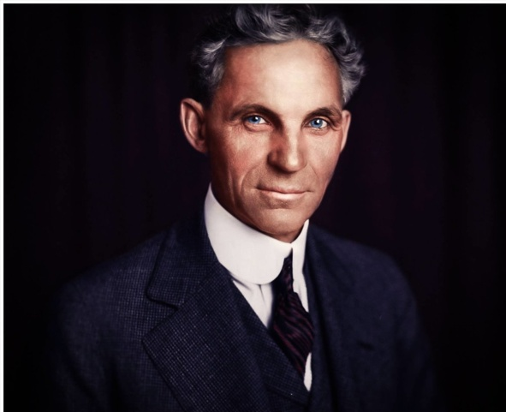
Собраться вместе — это начало, Оставаться вместе — это прогресс, Работать вместе — это успех Генри Форд

